Slide 1

مقرر
نظريات الاتصال
المحاضرة السادسة

Slide 2
القائم بالاتصال ونظرية حارس البوابة
فيديو

Slide 3
سؤال
من هو المصدر ؟
هل هو المندوب ؟ أم المحرر ؟ أم قارئ النشرة ؟

Slide 4
مفهوم القائم بالاتصال والمصدر .
ويقصد بالمصدر منشأ الرسالة، وقد يكون المصدر فردا أو مجموعة من الأفراد وقد\ يكون مؤسسة أو شركة ، وكثيرا ما يستخدم المصدر بمعنى القائم بالاتصال، غير أن ما يجدر التنويه إليه هنا أن المصدر ليس بالضرورة هو القائم بالاتصال، فمندوب التلفزيون قد يحصل على خبر معين من موقع الأحداث ثم يتولى المحرر صياغته وتحريره، ويقدمه قارئ النشرة إلى الجمهور ، في هذه الحالة وجدنا بعض دراسات الاتصال يذهب إلى أن كل من المندوب والمحرر وقارئ النشرة بمثابة قائم بالاتصال وان اختلف الدور، بينما يذهب البعض الآخر من الدراسات إلى أن القائم بالاتصال هو قارئ النشرة فقط ، أي انه بينما يوسع البعض مفهوم القائم بالاتصال ليشمل كل من يشارك في الرسالة بصورة أو بأخرى .

Slide 5
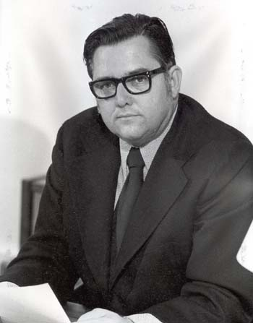
شروط القائم بالاتصال عند ديفيد بيرلو
توفر مهارات الاتصال وهي خمس:
التحدث
الإنصات
القراءة
الكتابة
التفكير السليم

Slide 6
ما الفرق بين
السَّماع, الاستماع, الإصغاء والإنصات ؟

Slide 7
ف"السمع" حاسة التقاط الصوت عفويا بدون قصد المستمع (مثل سماعك صوت قارئ قرآن من السيارة بقربك). هو الحالة العفوية الوحيدة بينها كون ذبذبات الصوت تدخل أذنك مثال ,قال عز وجلّ : (وإذا سمعوا اللغو أعرضوا عنه)
أما "الاستماع" ففعل يقصد منه استراق السمع وتمييزه جيدا (كأن تفتح نافذة سيارتك كي
تستمع لصوت القارئ السابق) . مثال , قال عزّ وجلّ : (وإذ صرفنا إليك نفرا من الجن يستمعون القرآن)
وفي حال أعجبك الصوت ستدخل مرحلة "الإصغاء" حيث التركيز وتفاعل القلب والمشاعر. مثال , قال عزّ وجلّ : (وإن تتوبا إلى الله فقد صغت قلوبكما)
أما "الإنصات" فشرط للإصغاء الجيد يتطلب إلغاء الضوضاء وإسكات بقية الأصوات (كأن تطلب من الأطفال في السيارة معك السكوت حتى تستمع بشكل أفضل)! . مثال , قال عزّ وجلّ (وإذا قرئ القرآن فاستمعوا له وأنصتوا لعلكم ترحمون)

Slide 8
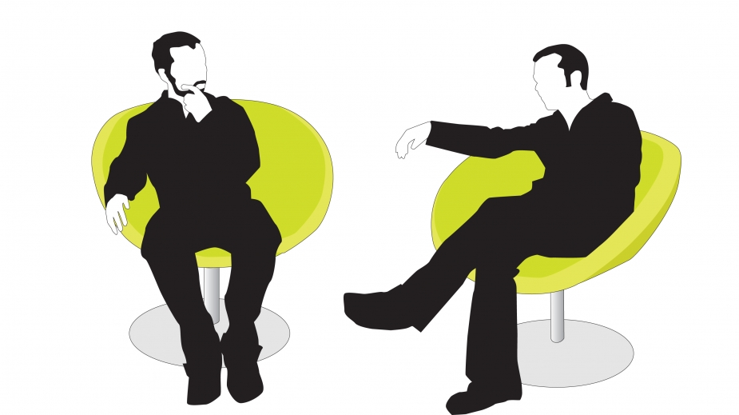
2- اتجاهات القائم بالاتصال:
نحو نفسه
نحو الموضوع
نحو المتلقي
# فكلما كانت هذه الاتجاهات إيجابية زادت فاعلية القائم بالاتصال .

Slide 9
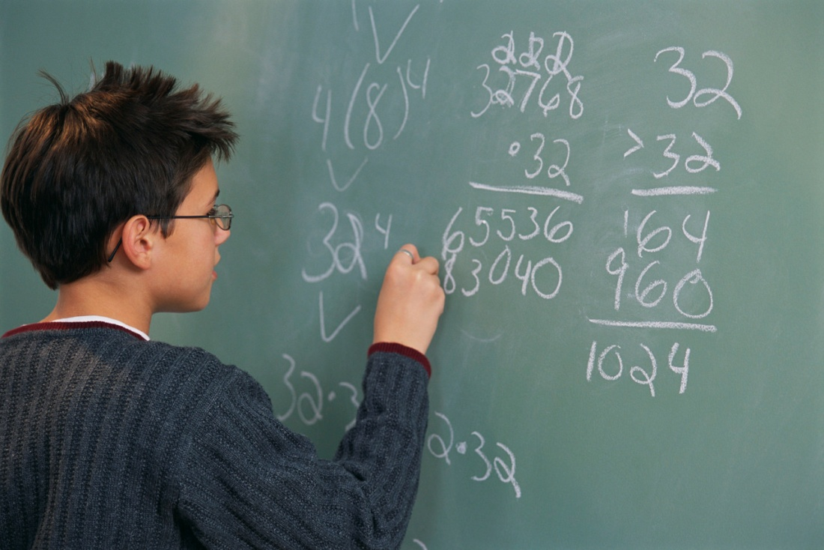
3- مستوى معرفة المصدر وتخصصه بالموضوع الذي يعالجه يؤثر في زيادة فاعليته

Slide 10

4 -مركز القائم بالاتصال وسمعته:
في المحيط الإجتماعي
في المحيط الثقافي
فالوضع الذي يراه الناس فيه يؤثر على فاعلية الاتصال .

Slide 11
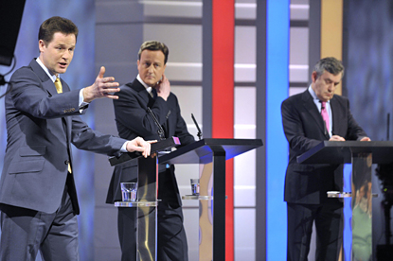
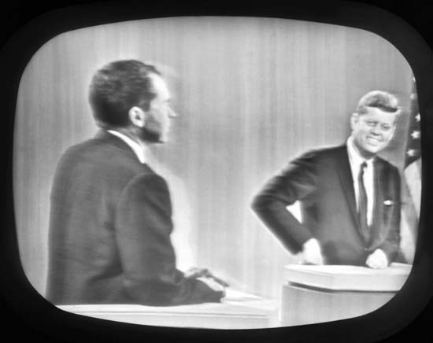
وأضاف ”ألكس تان“ عوامل نجاح المصدر
المصداقية
الجاذبية
السلطة (النفوذ)
تم تفصيلها في المحاضرة (1)

Slide 12
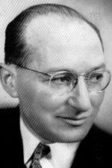
نظرية حارس البوابة الإعلامية
صاحب النظرية الأساسية هو (كيرت لوين ) Kurt Lewin
قام بدراسة (ديناميكة المجموعات) ,بمعنى التفاعل بين أفراد المجموعة ولاحظ تميز بعض الأفراد بخصائص قيادية و يتحكم هؤلاء الأفراد بصياغة وإيصال المعلومات للآخرين
كما قال أن المعلومات تمر بين الأعضاء وكل شخص يتحكم بإرسال وإستقبال المعلومات التي تصل إليه وكل فرد يكون بمثابة (حارس بوابة) للمعلومات التي لديه.

Slide 13
نظرية حارس البوابة الإعلامية
حيث يرى أنه على طول الرحلة الإعلامية التي تقطعها المادة الصحفية حتى تصل إلى الجمهور المستهدف توجد نقاط (بوابات) يتم فيها اتخاذ قرارات ما إذا كانت الرسالة ستنقل بنفس الشكل والمحتوى أو بعد إدخال تعديلات عليها, ويصبح نفوذ من يديرون هذه البوابات له أهمية كبيرة في انتقال المعلومات.

Slide 14
مفهوم (حراسة البوابة) يعني :
”السيطرة على مكان استراتيجي في سلسلة الاتصال بحيث يصبح لحارس البوابة سلطة اتخاذ القرار فيما سيمرّ من خلال بوابته , وكيف سيمرّ , حتى يصل في النهاية إلى الجمهور المستهدف ”

Slide 15

أول وأشهر دراسة عن (حراسة البوابة) في الصحافة قام بها الباحث الأمريكي ديفيد وايت David White في عام 1950م وهو أحد طلاب كيرت لوين
الدراسة عبارة عن رصد للأخبار التي تم نشرها في جريدة في مدينة أمريكية صغيرة لمدة أسبوع ,و اكتشف الباحث أن هناك أخبار كثيرة لا تنشر,وحاول أن يدرس كيف يتم إتخاذ القررات داخل الجريدة.

Slide 16
http://www.youtube.com/watch?v=5djboroHx4Y
http://www.youtube.com/watch?v=5djboroHx4Y#t=169
من خلال الفيديو التالي اشرحي كيف تم تطبيق نظرية حارس البوابة
http://www.youtube.com/watch?v=4jFUV0HOoLI

Slide 17

العوامل التي تؤثر في حارس البوابة الإعلامية
أربعة عوامل أساسية :
1- معايير المجتمع وتقاليده
2- معايير ذاتية
3- معايير مهنية
4- معايير الجمهور

Slide 18
العوامل التي تؤثر على حارس البوابة
ثانياً : المعايير الذاتية للقائم بالاتصال.
تلعب الخصائص والسمات الشخصية للقائم بالاتصال دوراً في ممارسة دور حارس البوابة الإعلامية مثل: النوع، العمر، والدخل ، والطبقة الاجتماعية والتعليم، والانتماءات الفكرية أو العقائدية والإحساس بالذات.
أولاً: قيم المجتمع وتقاليده:
يغفل حارس البوابة عن بعض الأحداث للأسباب التالية: الإحساس بالمسئولية الاجتماعية، الحفاظ على بعض الفصائل الفردية والاجتماعية، حماية الأنماط الثقافية مثل الولاء للوطن.
ثالثاً المعايير المهنية للقائم بالاتصال:
وتتضمن المعايير المهنية سياسة الوسيلة الإعلامية ومصادر الأخبار المتاحة وعلاقات العمل وضغوطه،
رابعاً: معايير الجمهور:
يلعب الجمهور دوراً إيجابياً في عملية الاتصال فالقائم بالاتصال في حاجة شديدة إى تحديد جمهوره بدقة وأن تصورة لهذا الجمهور يؤثر على قراراته تأثيراً لايمكن ان نقلل من شأنه.

